Slide 1
Actividad 02 · De JSON a MySQL
Migración segura del
catálogo apícola
CRUD de productos y socios con PDO, consultas preparadas, validación, paginación y evidencia de seguridad.
Informe técnico final · Defensa de actividad
UPDS · Tecnología Web II · 2026
28 diapositivas explicativas
+ notas de exposición
Notes:
Abrir explicando que esta presentación no reemplaza al informe: lo sintetiza para la defensa. El objetivo es demostrar que la migración no fue solamente cambiar una fuente de datos; se diseñó un modelo relacional, se separó la persistencia en repositorios y se aplicaron controles de seguridad verificables.
Fuente: Informe_Final_Actividad_02.pdf, portada y pp. 1–2.

Slide 2
MAPA DE DEFENSA
Qué exige la actividad y cómo se demuestra
Criterio | Evidencia de esta entrega
Modelo MySQL | DER, script SQL, claves foráneas, restricciones e índices
PDO y CRUD | Repositorios ProductoRepositorio y SocioRepositorio; pantallas y pruebas
Seguridad | Consultas preparadas, validación, CSRF, XSS y prueba de inyección
Rendimiento | Paginación, conteos e interpretación de EXPLAIN
Documentación | Informe APA 7, bitácora IA, GitHub, capturas y presentación
Ruta de la exposición: problema → diseño → implementación → seguridad → resultados → defensa.
Actividad 02 · 02
Notes:
Presentar los requisitos de la consigna y anticipar dónde se demuestra cada uno.
Fuente: Consigna de Actividad 02; Informe final, pp. 3–4.

Slide 3
CONTEXTO
El problema: un catálogo JSON no escala como fuente operativa
ANTES: ARCHIVO JSON
DESPUÉS: MYSQL + PDO
Datos repetidos
Integridad
El nombre y la localidad del socio se repetían en cada producto.
Categoría y socio se relacionan mediante claves foráneas.
Reglas débiles
Operaciones seguras
No había claves foráneas que impidieran referencias a socios inexistentes.
El SQL queda parametrizado; los datos no modifican la sentencia.
Consultas limitadas
Consulta eficiente
Filtrar, paginar y ordenar depende de cargar datos en memoria.
Filtros, orden, conteos e índices se ejecutan en el motor.
Resultado: la aplicación conserva su objetivo, pero ahora administra datos coherentes.
Actividad 02 · 03
Notes:
Explicar por qué se migró el catálogo y qué riesgos elimina la base relacional.
Fuente: Informe final, pp. 2–3 y 7.

Slide 4
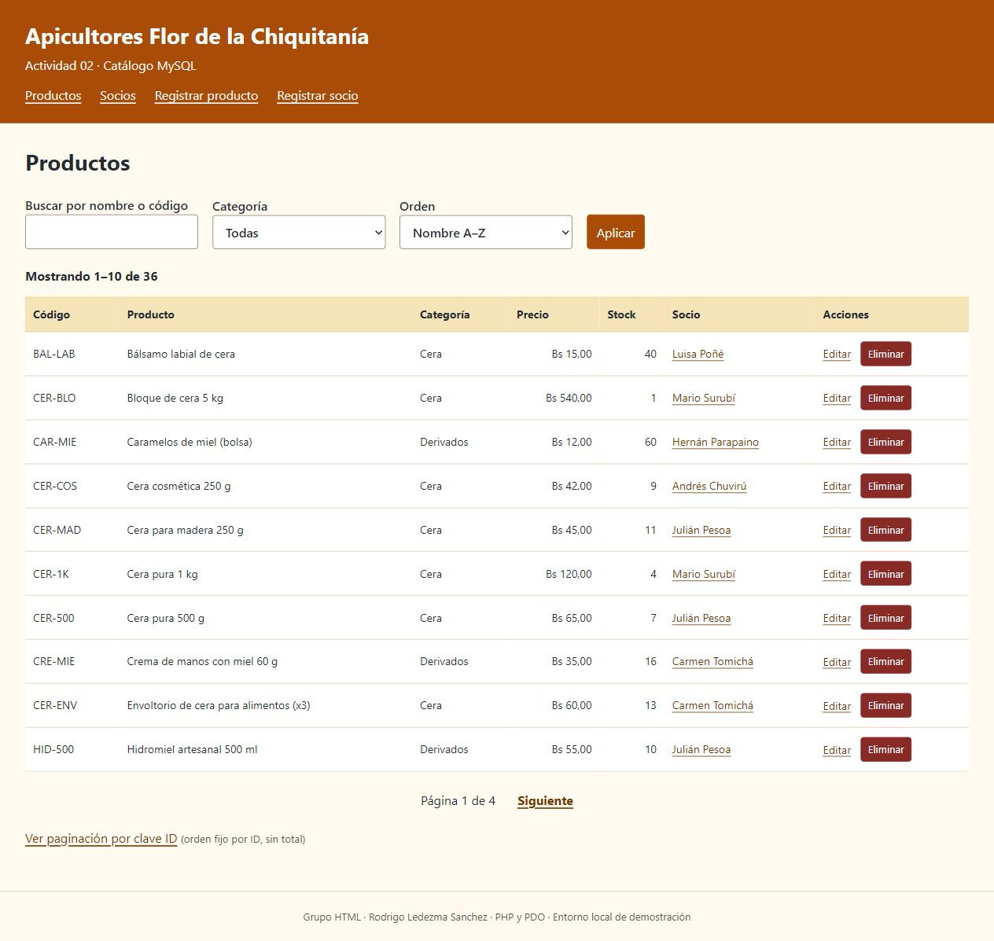
RESULTADO
Alcance entregado: la migración ya está comprobada
Base de datos independiente
MySQL contiene categorías, socios y productos con datos de ejemplo coherentes.
Dos CRUD completos
Se crean, listan, editan y eliminan productos y socios; se controla la integridad al eliminar.
48 de 48 verificaciones
Las pruebas automáticas cubren persistencia, filtros, paginación, seguridad y rutas.
Evidencia funcional: lista de productos conectada a MySQL.
Actividad 02 · 04
Notes:
Ubicar los resultados concretos y la cobertura de pruebas antes de entrar a detalles.
Fuente: Informe final, pp. 3–4 y 23.

Slide 5
ARQUITECTURA
Arquitectura: qué ocurre en cada solicitud web
Navegador
Router
Controlador
Repositorio
MySQL
→
→
→
→
Formulario o enlace
Resuelve ruta
Valida y decide
Prepara y ejecuta
Guarda / consulta
Regla central: public/ expone únicamente la entrada HTTP. La configuración PDO queda fuera de esa carpeta; el repositorio concentra SQL y el controlador entrega datos ya validados a las vistas.
Separar responsabilidades facilita pruebas, reduce duplicación y acota la superficie de ataque.
Actividad 02 · 05
Notes:
Explicar la separación entre la parte pública, la lógica de aplicación y la persistencia.
Fuente: Informe final, pp. 8–10; aplicacion/public/index.php y aplicacion/src/.

Slide 6
DISEÑO DE DATOS
Modelo entidad–relación: tres entidades y dos relaciones 1:N
categorias
productos
socios
id PK
nombre UNIQUE
1
N
id PK
codigo UNIQUE
categoria_id FK
socio_id FK
N
1
id PK
nombre
localidad
categoría asignada
socio productor
Cada producto pertenece a una categoría y a un socio. Una categoría o un socio puede tener muchos productos. Por ello las claves foráneas se guardan en productos, no se repiten datos de categoría o socio en cada fila.
Actividad 02 · 06
Notes:
Explicar las relaciones y por qué productos es la tabla dependiente.
Fuente: Informe final, pp. 5–6; aplicacion/sql/01-esquema.sql.

Slide 7
SQL Y RESTRICCIONES
Integridad: las reglas no dependen solo de la interfaz
Elemento | Regla aplicada | Problema que evita
PK | id autoincremental | Filas sin identificador estable
UNIQUE | categorias.nombre y productos.codigo | Duplicados de categoría o código
FK | productos.categoria_id / socio_id | Productos con referencias inexistentes
CHECK | precio ≥ 0 y stock ≥ 0 | Valores físicos imposibles
Índices | categoría, socio y consultas de lista | Lecturas innecesarias al filtrar
La validación del formulario mejora la experiencia, pero la base de datos es la última barrera: incluso una inserción directa debe respetar las reglas.
Actividad 02 · 07
Notes:
Detallar qué evita cada restricción y cómo ayuda a mantener información veraz.
Fuente: Informe final, pp. 5–6; aplicacion/sql/01-esquema.sql.

Slide 8
DECISIONES DE DISEÑO
Normalización: una sola fuente para cada dato
1FN: valores atómicos
Cada columna guarda un único valor: precio, stock, categoría o socio; no listas dentro de una celda.
Ejemplo de corrección
Antes
“Producto X — Socio: Elena Masabí — San Ignacio...”
Después
productos.socio_id = 3
socios.id = 3 → Elena Masabí
localidad = San Ignacio
2FN: atributos en su entidad
Nombre y localidad pertenecen al socio, no al producto; el código identifica el producto.
3FN: se evita dependencia transitiva
La categoría se identifica con una FK, por lo que cambiar su nombre ocurre una sola vez.
Actividad 02 · 08
Notes:
Explicar la normalización con ejemplos concretos, no como una definición aislada.
Fuente: Informe final, p. 5.

Slide 9
MIGRACIÓN
Migración inicial: de JSON a tablas relacionadas
1
1. Leer
2
2. Catalogar
3
3. Crear
4
4. Confirmar
Decodificar catalogo.json y verificar estructura
→
Insertar o recuperar cada categoría y socio
→
Insertar productos con sus ID foráneos
→
Completar la transacción o revertir ante un error
La importación es idempotente: las claves únicas permiten ejecutarla sin duplicar categorías, socios ni códigos de producto.
Actividad 02 · 09
Notes:
Explicar el procedimiento repetible de importación y por qué usa transacciones.
Fuente: Informe final, p. 7; aplicacion/bin/importar_json.php.

Slide 10
PDO
Conexión PDO: configuración privada y fallos controlados
Decisión | Aplicación práctica | Beneficio
Ubicación | config/database.php fuera de public/ | Las credenciales no son descargables desde la web
PDO nativo | ATTR_EMULATE_PREPARES = false | El servidor MySQL prepara la sentencia
Excepciones | ERRMODE_EXCEPTION | Los fallos se capturan y registran
Charset | utf8mb4 | Soporta correctamente caracteres y acentos
Entorno | .env local; .env.example versionado | No se publican secretos
En producción no se muestran detalles de PDO al visitante. La aplicación asigna una referencia para soporte y escribe el detalle técnico al registro interno.
Actividad 02 · 10
Notes:
Presentar los parámetros que hacen fiable la conexión y el motivo de guardarlos fuera del directorio público.
Fuente: Informe final, pp. 8–9; aplicacion/config/database.php y .env.example.

Slide 11
SEGURIDAD SQL
Consultas preparadas: separar instrucciones SQL de datos
Plantilla SQL fija
Valores enlazados
SELECT ... WHERE nombre LIKE :q
AND categoria_id = :categoria
LIMIT :limite OFFSET :offset
:q → "%miel%"
:categoria → 1
:limite → 10
:offset → 0
Los marcadores son posiciones de datos, no fragmentos de sintaxis.
PDO transmite valores tipados; el contenido no se interpreta como SQL.
Caso especial: ORDER BY no admite parámetros para nombres de columna. Se resuelve con una lista cerrada (allowlist) de órdenes permitidos, nunca concatenando texto libre del usuario.
Actividad 02 · 11
Notes:
Explicar por qué parametrizar no es una frase decorativa, sino una propiedad del flujo de ejecución.
Fuente: Informe final, pp. 9–10 y 15; ProductoRepositorio.php y SocioRepositorio.php.

Slide 12
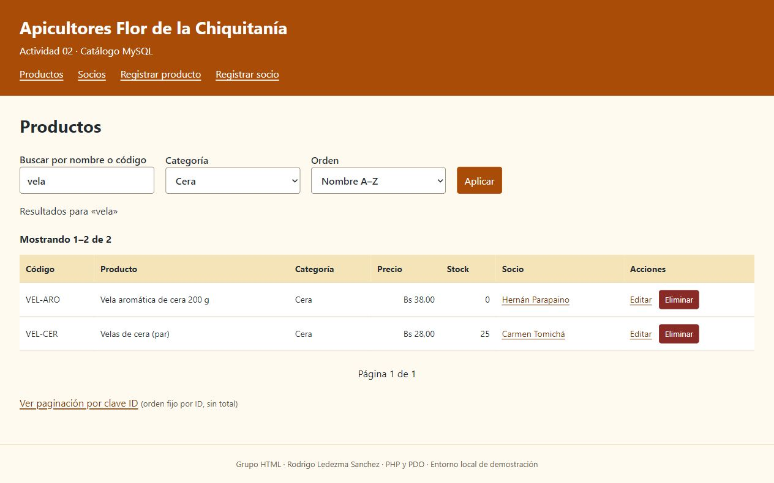
IMPLEMENTACIÓN
CRUD de productos: desde el formulario hasta MySQL
Crear
El controlador valida código, nombre, categoría, precio, stock y socio; el repositorio ejecuta INSERT preparado.
Leer y filtrar
buscar() combina filtros con parámetros, usa LIKE escapado y devuelve el total para paginar.
Actualizar y eliminar
UPDATE y DELETE reciben el ID validado. Luego se redirige para evitar reenvíos del formulario.
La captura muestra filtros como datos de entrada; el SQL construido sigue siendo fijo.
Actividad 02 · 12
Notes:
Describir el recorrido de una operación de producto para que el público identifique responsabilidades.
Fuente: Informe final, pp. 10–12; aplicacion/src/ProductoRepositorio.php.

Slide 13
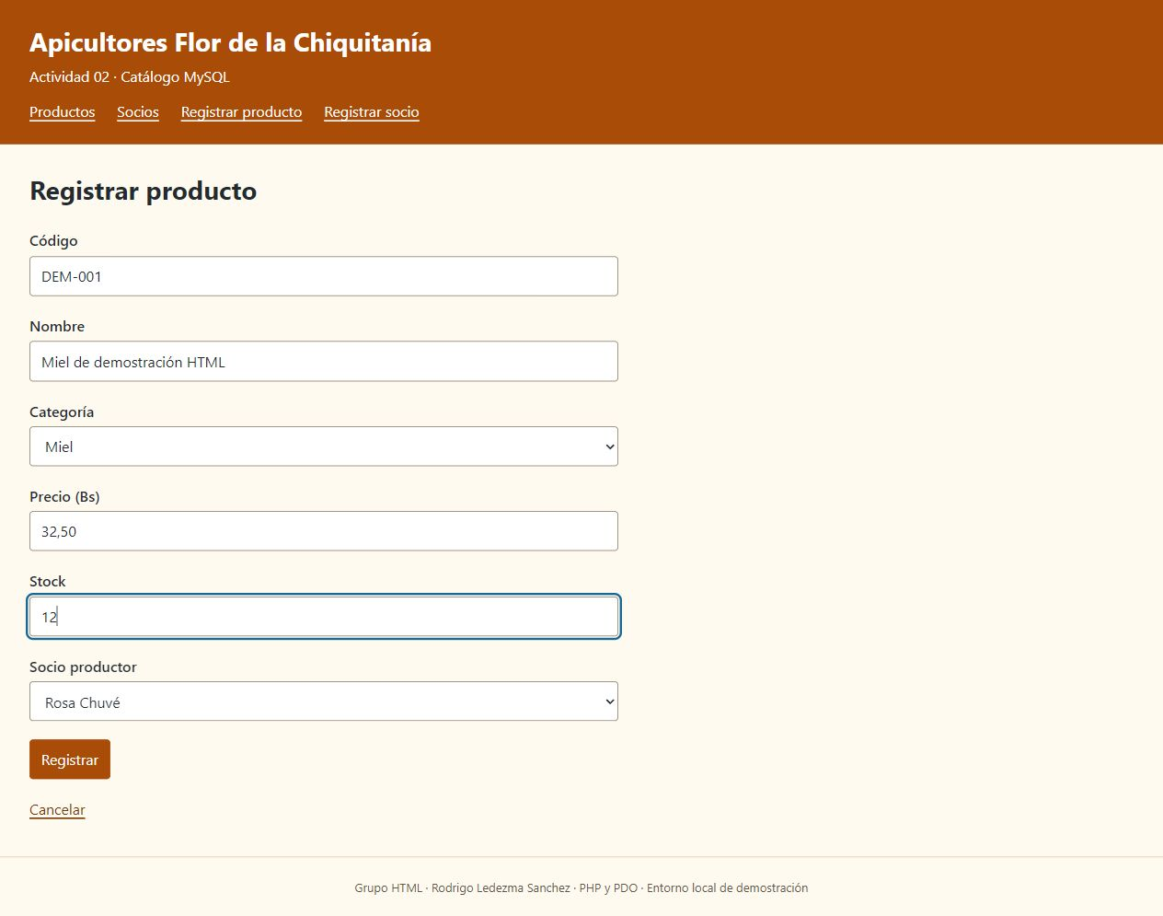
EVIDENCIA PRODUCTOS
Producto: validación antes de insertar
Campos relevantes
Código único, nombre, categoría existente, precio no negativo, stock no negativo y socio existente.
Doble control
Primero valida PHP para orientar al usuario; después MySQL impone UNIQUE, FK y CHECK.
Respuesta segura
El formulario conserva datos permitidos, marca el campo y no expone trazas de base de datos.
Actividad 02 · 13
Notes:
Explicar qué se valida y qué ocurre si el formulario contiene datos incoherentes.
Fuente: Informe final, pp. 11–12; evidencia 11_PRODUCTO_FORMULARIO.jpg.

Slide 14
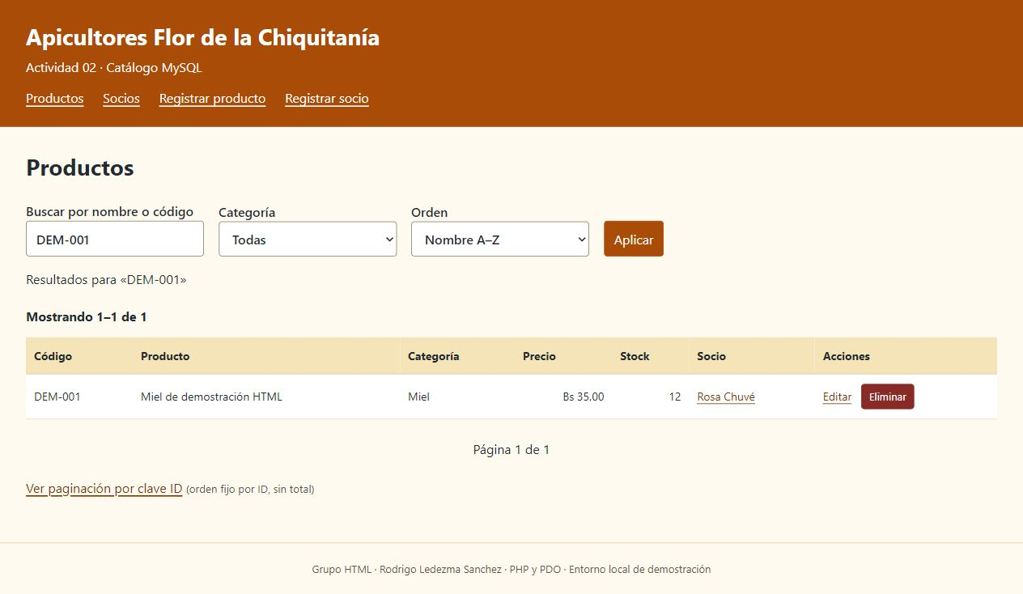
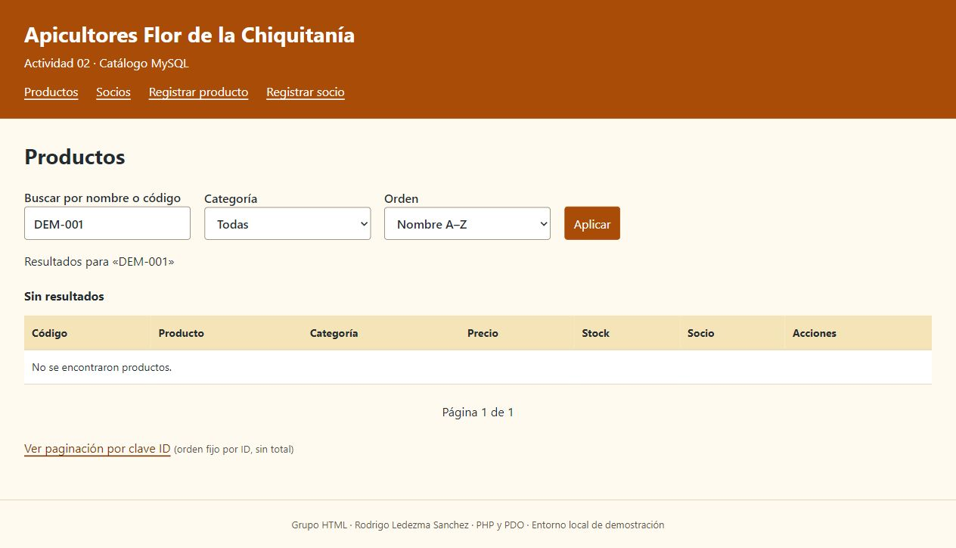
EVIDENCIA PRODUCTOS
Producto: edición y eliminación mantienen la consistencia
Patrón POST → validación → repositorio → redirección. La redirección posterior evita que actualizar la página repita la operación.
Actividad 02 · 14
Notes:
Explicar cómo se actualiza una fila existente y cómo se evita que el navegador reenvíe un POST.
Fuente: Informe final, pp. 10–12; evidencia 13_PRODUCTO_EDITADO.jpg y 14_PRODUCTO_ELIMINADO.jpg.

Slide 15
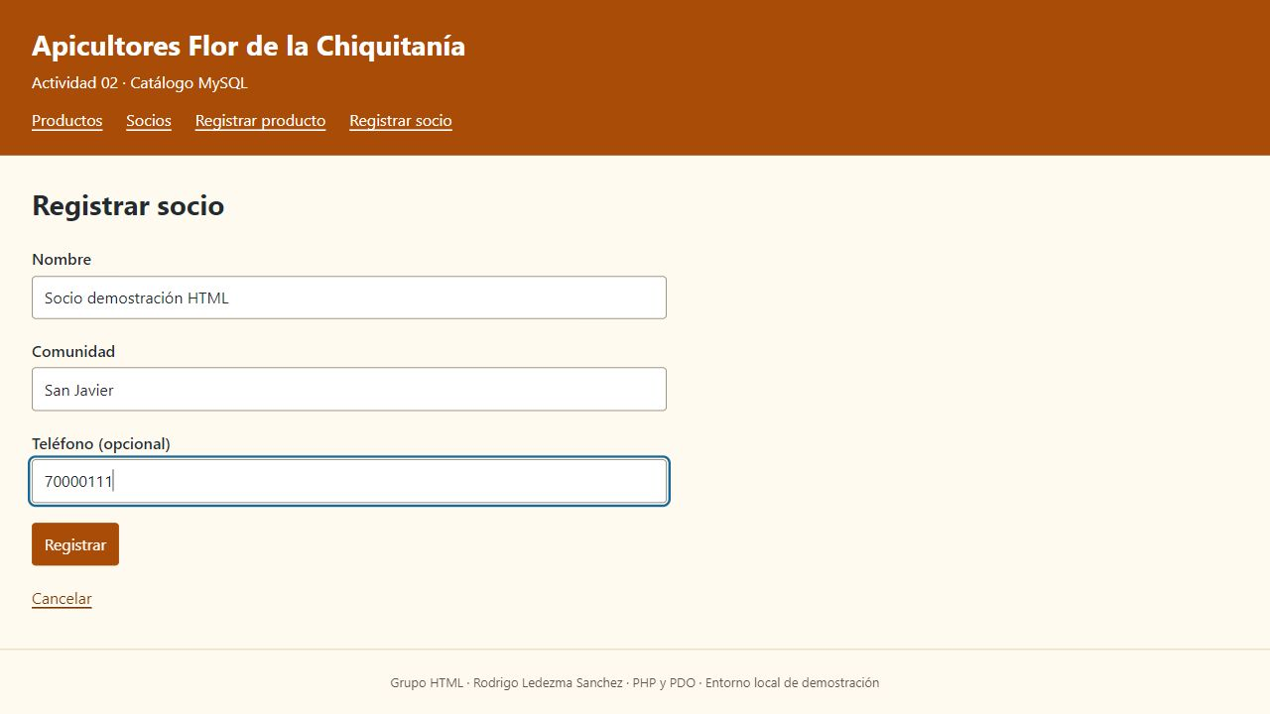
IMPLEMENTACIÓN
CRUD de socios: una entidad propia, no un campo del producto
Responsabilidad
SocioRepositorio encapsula listar, buscarPorId, crear, actualizar, eliminar y contar productos asociados.
Integridad antes de borrar
Antes del DELETE se cuenta cuántos productos usan al socio. Si existe dependencia, la aplicación explica el conflicto.
Datos mostrados
La lista y el detalle de socio muestran datos que provienen de la relación real, no de una copia de texto.
Actividad 02 · 15
Notes:
Explicar por qué la segunda entidad tiene su propio repositorio y sus propios casos de validación.
Fuente: Informe final, pp. 10–12; aplicacion/src/SocioRepositorio.php.

Slide 16
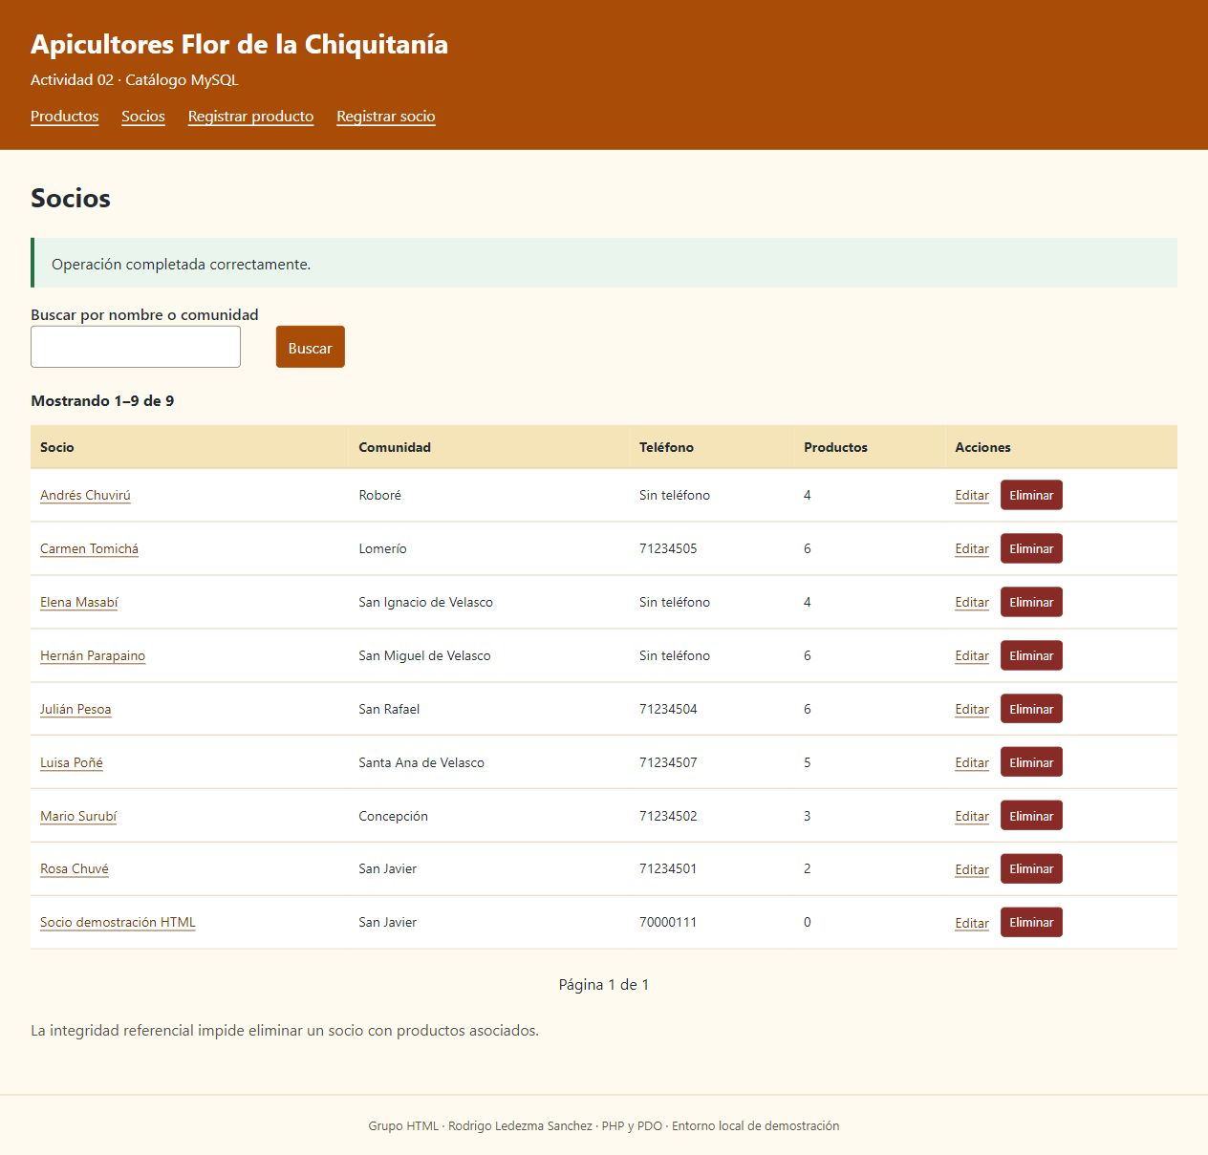

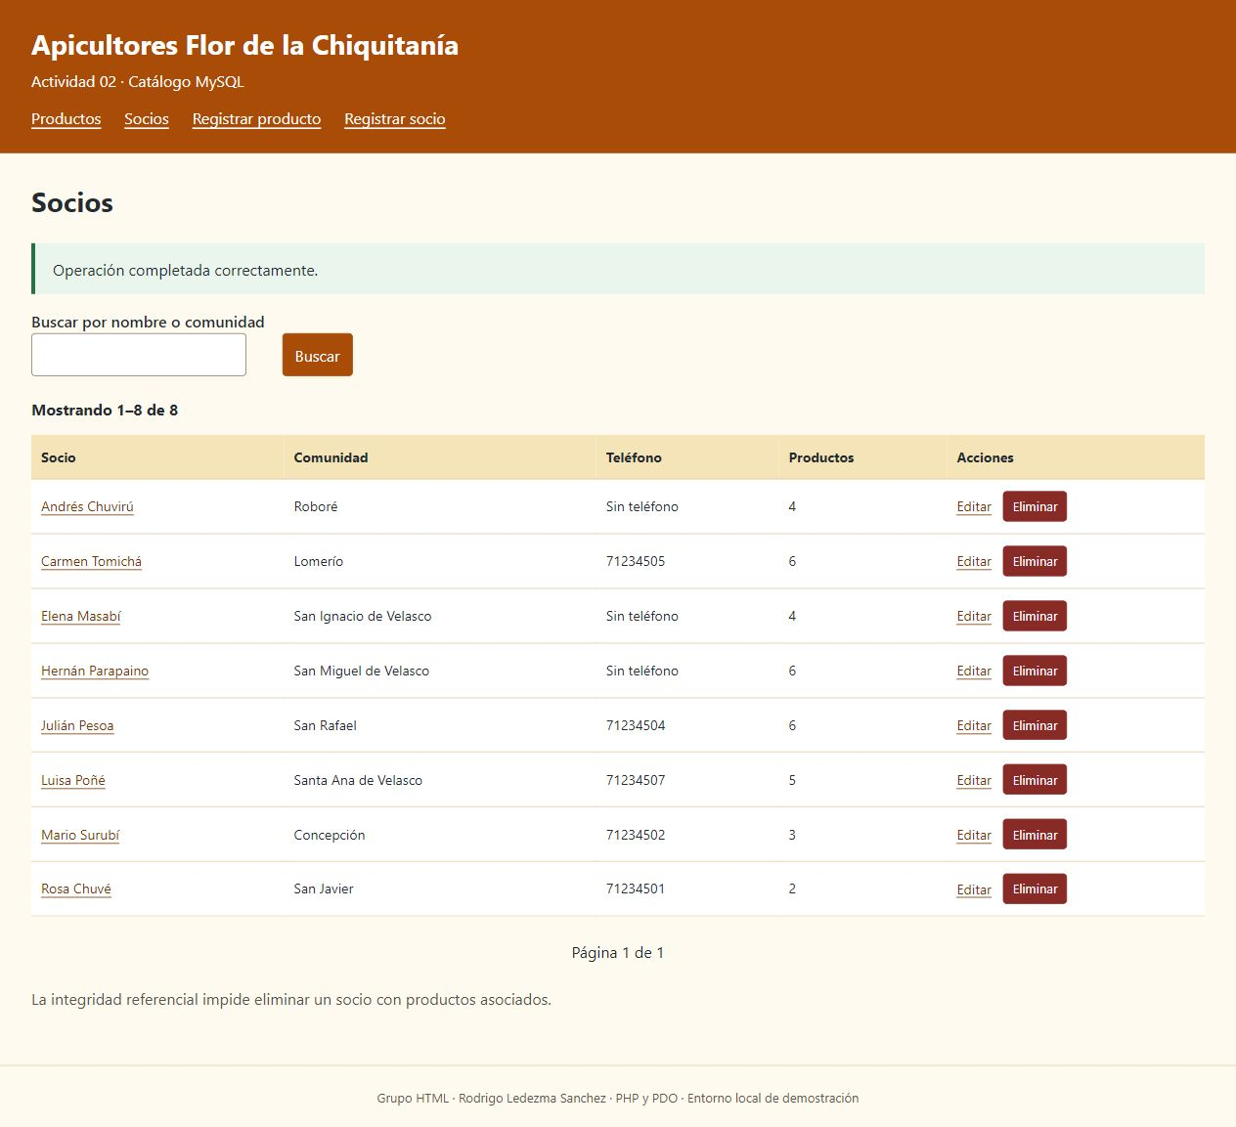
EVIDENCIA SOCIOS
Socios: evidencia de alta, actualización y baja
La demostración debe nombrar las cuatro operaciones: alta, lectura en el listado, modificación y baja. Si el socio tiene productos, la baja se bloquea para preservar la FK.
Actividad 02 · 16
Notes:
Presentar el conjunto de pantallas de socios como prueba de CRUD completo.
Fuente: Informe final, pp. 10–12; evidencias 05–07.

Slide 17
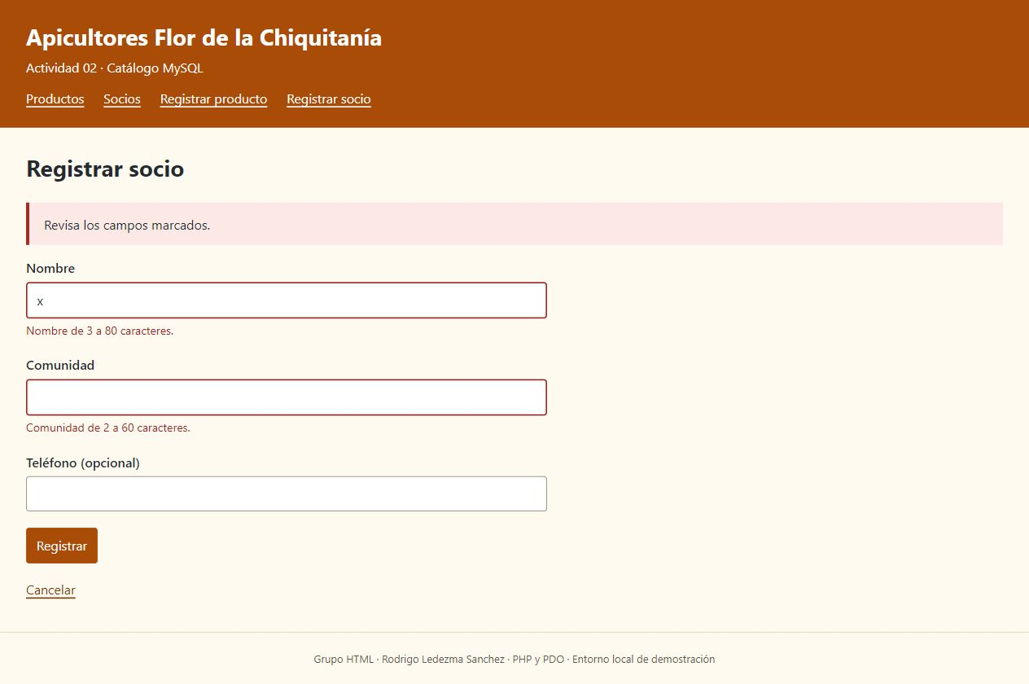
CALIDAD DE DATOS
Validación y errores: mensajes útiles sin revelar detalles internos
Situación | Respuesta al usuario | Protección adicional
Campo inválido | 422 + mensaje por campo | No se ejecuta SQL
ID inexistente | 404 + página controlada | No se filtra información
Socio con productos | 409 + explicación de conflicto | No rompe integridad referencial
Fallo inesperado | 500 + código de referencia | Detalle queda solo en log
Actividad 02 · 17
Notes:
Distinguir validación de negocio, errores de rutas y errores inesperados.
Fuente: Informe final, pp. 12–13; evidencia 10_VALIDACION_SOCIO.jpg.

Slide 18
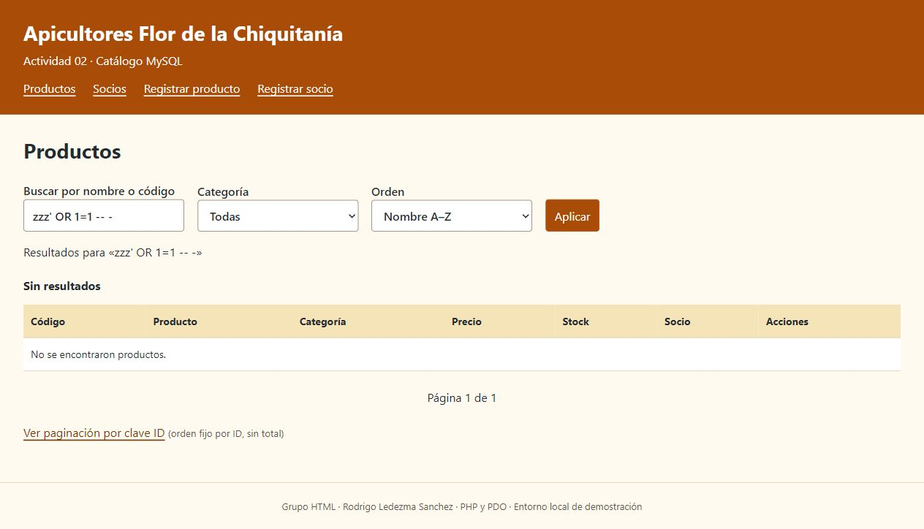
SEGURIDAD
Prueba de inyección SQL: el ataque se trata como texto
Entrada de prueba
zzz' OR 1=1 --
Resultado observado
La búsqueda devuelve 0 productos; no expande el resultado a todas las filas.
Por qué resiste
La consulta usa marcadores PDO, LIKE se escapa y el valor se enlaza como dato. No llega a formar parte de la gramática SQL.
Actividad 02 · 18
Notes:
Explicar el caso de prueba, el resultado y las barreras que lo producen.
Fuente: Informe final, pp. 15–16; evidencia 03_INYECCION_SQL.jpg.

Slide 19
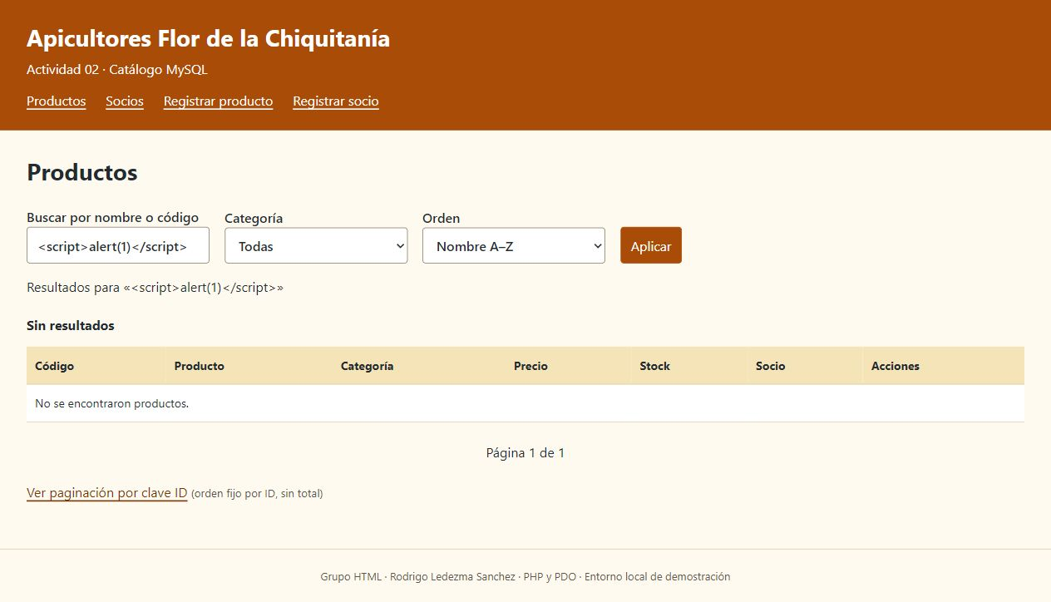
SEGURIDAD
XSS y CSRF: seguridad también es cómo se recibe y muestra texto
Salida HTML
Las vistas usan htmlspecialchars() para que etiquetas y comillas se muestren como texto, no como código ejecutable.
CSRF en operaciones mutables
Los POST incluyen y verifican un token almacenado en sesión. Crear, editar o eliminar no depende de un enlace GET.
Codificación URL
Los parámetros que vuelven a enlaces se codifican para preservar filtros sin inyectar contenido en el HTML.
Actividad 02 · 19
Notes:
Explicar que SQLi no es el único riesgo y documentar las defensas complementarias.
Fuente: Informe final, pp. 15–17; evidencia 08_XSS_REFLEJADO.jpg.

Slide 20
CONSULTAS
Paginación numérica: mostrar una ventana y el total real
Paso | Cálculo
1. Sanitizar | pagina = entero; mínimo 1
2. Contar | SELECT COUNT(*) con los mismos filtros
3. Limitar | LIMIT 10 OFFSET (pagina − 1) × 10
4. Presentar | “Mostrando 11–20 de 36” + enlaces conservando filtros
Ejemplo
página 2
10 filas por página
OFFSET = (2 − 1) × 10 = 10
El servidor solo retorna el segmento solicitado.
El conteo se ejecuta con los mismos filtros para que el rango y la navegación sean veraces.
Actividad 02 · 20
Notes:
Explicar cómo se calcula la página y por qué se consulta COUNT(*) de manera separada.
Fuente: Informe final, pp. 13–14; ProductoRepositorio.php.

Slide 21
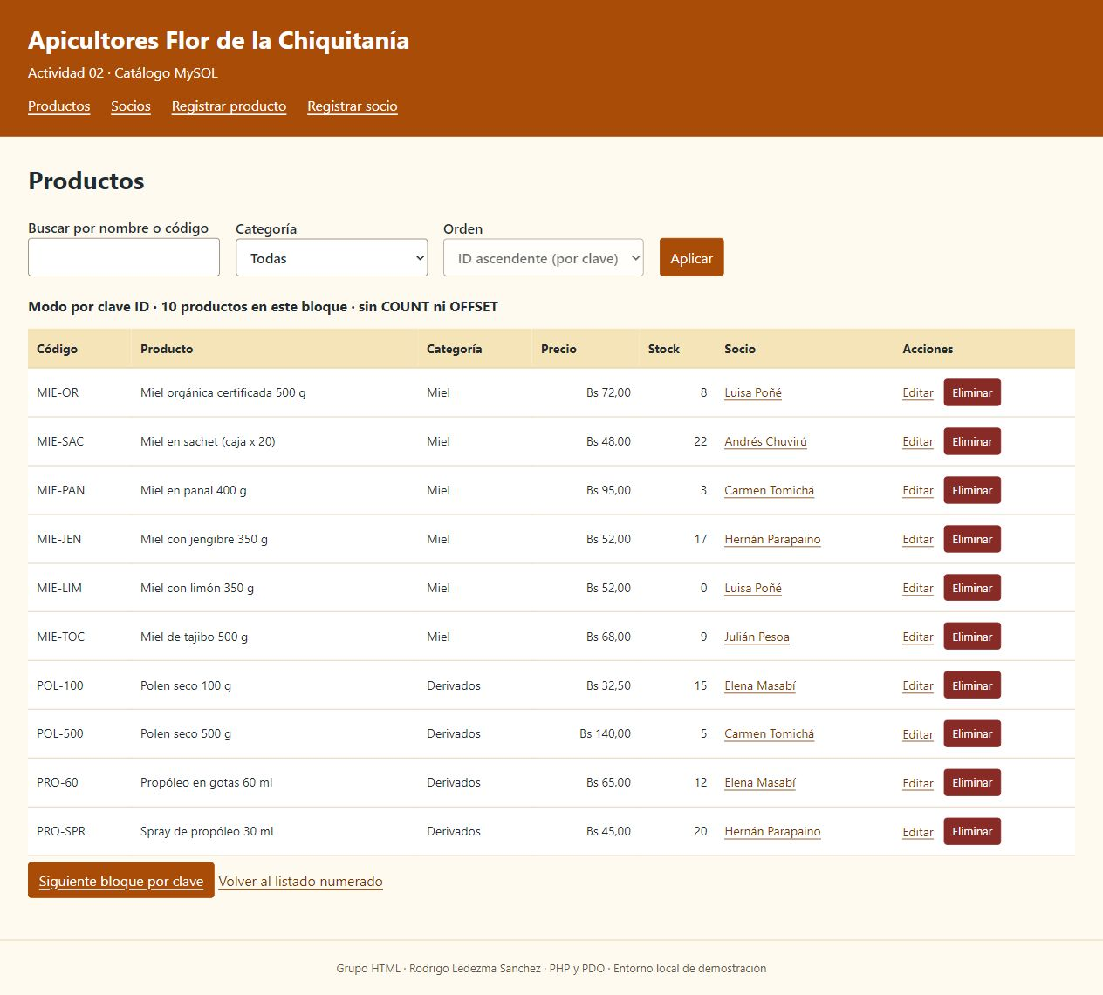
CONSULTAS
Paginación por clave: continuar después del último ID visto
Consulta conceptual
WHERE id > :ultimoId
ORDER BY id ASC
LIMIT :limite
Ventaja técnica
No necesita que MySQL descarte todas las filas anteriores; continúa desde una clave conocida.
Uso correcto
La aplicación conserva filtros y usa el último ID retornado como cursor para la página siguiente.
Actividad 02 · 21
Notes:
Mostrar la alternativa keyset y contrastarla con OFFSET sin afirmar una mejora que la medición no demostró.
Fuente: Informe final, pp. 13–14 y 20; evidencia 09_PAGINACION_CLAVE.jpg.

Slide 22
RENDIMIENTO
Índices: se diseñan a partir de filtros y relaciones reales
Índice | Consulta apoyada | Razón
productos(categoria_id) | Filtro por categoría | Reduce exploración cuando se selecciona una categoría
productos(socio_id) | Detalle / conteo de socio | Resuelve la relación sin recorrido completo
productos(nombre) | Búsqueda y orden de listado | Apoya operaciones frecuentes de catálogo
productos(precio) | Orden por precio | Evita trabajo adicional según plan elegido
Un índice añade costo a INSERT/UPDATE/DELETE. Por eso se justifican según patrones observados: filtros de categoría y socio, orden del catálogo y navegación.
Actividad 02 · 22
Notes:
Relacionar cada índice con la consulta que pretende acelerar; no tratarlos como una lista ornamental.
Fuente: Informe final, pp. 6 y 14.

Slide 23
RENDIMIENTO
EXPLAIN: medición transparente, no una promesa de velocidad
Escenario | Filas leídas | Mediana observada | Lectura honesta
Sin índice de categoría | 36 | 0.6655 ms | Explora más registros
Con índice de categoría | 4 | 0.7093 ms | Lee menos, pero no mejora la latencia en muestra pequeña
OFFSET página 4 | 30 | 0.7631 ms | Descarta filas previas
Cursor por ID | 10 | 0.8207 ms | Lee solo la página solicitada
Conclusión técnica: el plan evidencia menos lecturas con índice y cursor. La diferencia de tiempo es demasiado pequeña y local para afirmar un beneficio de latencia; se documenta como limitación.
Actividad 02 · 23
Notes:
Interpretar los resultados con cautela y reconocer el alcance limitado de la muestra local.
Fuente: Informe final, pp. 14 y 20.

Slide 24
PRUEBAS
Verificación: 48 de 48 pruebas aprobadas
Bloque | Qué verifica
Persistencia | Carga de productos y socios, relaciones y datos esperados
Listado | Filtros por categoría/texto, orden permitido y conteo
Paginación | Límites, offset, cursor, páginas fuera de rango
CRUD | Crear, editar y eliminar productos y socios
Seguridad | SQLi, escape XSS, token CSRF y errores controlados
HTTP | Rutas, redirecciones, 404, 409, 422 y 500
48 / 48
comprobaciones
aprobadas
La prueba no reemplaza la defensa: permite repetir y verificar el comportamiento mostrado.
Actividad 02 · 24
Notes:
Presentar la cobertura de pruebas como evidencia complementaria a las capturas manuales.
Fuente: Informe final, pp. 23 y 29–30; aplicacion/verificar.php.

Slide 25
EJECUCIÓN
Reproducción: cómo levantar y verificar el proyecto
Orden | Comando / acción
1 | cd aplicacion
2 | docker compose up -d mysql
3 | composer dump-autoload
4 | php bin/importar_json.php
5 | php verificar.php
6 | php -S 127.0.0.1:8020 -t public public/index.php
Datos privados
Crear .env desde .env.example y completar credenciales locales. El archivo real no se sube al repositorio.
Demostración
Abrir /productos, /socios y ejecutar los casos de seguridad documentados.
Actividad 02 · 25
Notes:
Mostrar que la aplicación se puede ejecutar de forma repetible y qué comandos respaldan la demostración.
Fuente: Informe final, p. 24; aplicacion/README.md y docker-compose.yml.

Slide 26
EVALUACIÓN CRÍTICA
Alcance y límites: qué se logró y qué sigue siendo mejorable
Logrado
Migración relacional, CRUD completo, PDO nativo, validación, paginación doble, seguridad y pruebas automatizadas.
Criterio de calidad
Documentar límites evita conclusiones engañosas.
La evidencia indica eficiencia de lectura; no basta para afirmar una mejora universal de tiempo de respuesta.
Límite medido
El conjunto de datos es pequeño. EXPLAIN evidencia menos lecturas, pero los tiempos locales no muestran una ganancia concluyente.
Mejoras futuras
Pruebas de carga con más datos, autenticación y autorización, copias de respaldo, auditoría y despliegue con TLS.
Actividad 02 · 26
Notes:
Reconocer límites fortalece la defensa: no se deben prometer optimizaciones que no fueron medidas.
Fuente: Informe final, pp. 20–21 y 25.

Slide 27
DEFENSA
Guion para la defensa: una ruta clara en 7 minutos
Tiempo | Qué mostrar | Mensaje clave
0:00–0:45 | Problema y objetivo | JSON se migra a un modelo relacional seguro
0:45–1:45 | DER + SQL | Las FK, UNIQUE, CHECK e índices aseguran calidad
1:45–3:15 | Productos y socios | Dos CRUD reales, repositorios y validación
3:15–4:15 | Paginación + EXPLAIN | Resultados medidos e interpretación prudente
4:15–5:30 | SQLi, XSS y CSRF | Las entradas se tratan como datos y se escapan
5:30–7:00 | Pruebas + conclusión | 48/48 y límites reconocidos
Actividad 02 · 27
Notes:
Ofrecer un orden práctico de exposición que conecte la consigna con evidencia navegable.
Fuente: Informe final, p. 32.

Slide 28
CIERRE
Conclusión: una aplicación más consistente, segura y demostrable
La migración convierte un catálogo de datos planos en una aplicación con reglas verificables.
Dimensión | Resultado
Datos | Modelo normalizado con integridad referencial y script reproducible
Aplicación | CRUD de productos y socios, repositorios PDO y paginación
Seguridad | SQL parametrizado, validación, XSS escapado, CSRF y manejo de errores
Evidencia | Capturas, EXPLAIN, 48 pruebas, informe APA 7 y bitácora IA
Repositorio
github.com/
ROXIAN120/
Actividad-1-
tecnologia-web-2
Gracias
Actividad 02 · 28
Notes:
Cerrar conectando el resultado con cada dimensión de la rúbrica y entregar los artefactos de consulta.
Fuente: Informe final, pp. 25–28; repositorio GitHub del proyecto.

